Slide 1

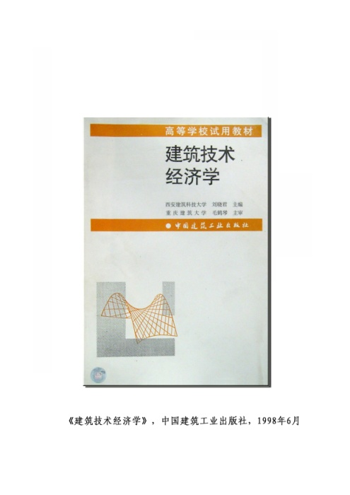
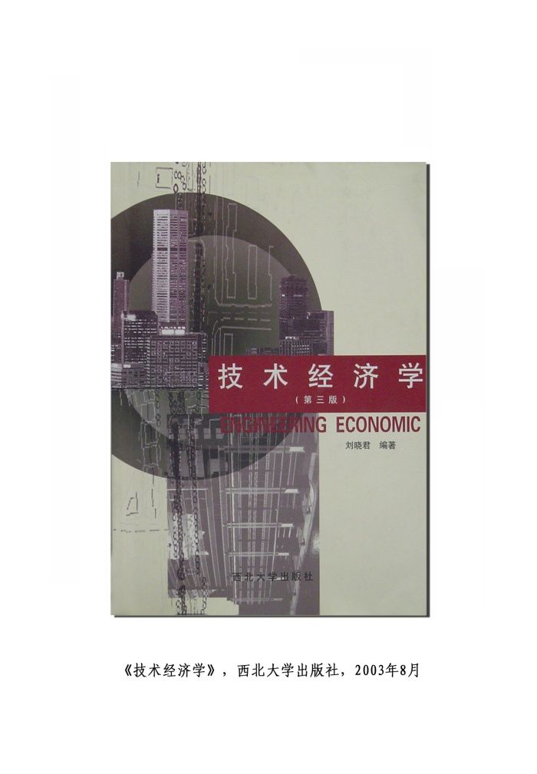




技 术 经 济 学
主讲人：邓田娟 联系方式：飞书（最推荐！）

Slide 2


Slide 3


Slide 4
前 言 内 容
1
为什么要学习本课程？
2
课程性质、目标和任务
3
课程的教学基本要求
4
使用教材及主要参考资料

Slide 5
§1 为什么要学习本课程？
学习本课程的必要性
工程类专业素质和能力培养的需要
国家有关注册执业资格取得的需要
项目管理工作的需要
其他方面的需要

Slide 6
工程类专业素质和能力培养的需要
教学阶段
（课程类别）
公共基础课
专业基础课与理论课
专业课
外语
平台
课程
计算机
平台
课程
技术
平台
课程
专业
平台
课程
经济
平台
课程
法规
平台
课程
平台课程
外
语
能
力
训
练
模
块
计
算
机
能
力
训
练
模
块
专
业
基
本
技
能
训
练
模
块
专
业
设
计
能
力
训
练
模
块
专
业
技
术
与
管
理
能
力
训
练
模
块
经
济
评
价
能
力
训
练
模
块
经
济
决
策
能
力
训
练
模
块
法
规
与
合
同
管
理
能
力
训
练
模
块
工
程
综
合
能
力
训
练
模
块
能力训练模块

Slide 7
国家有关注册执业资格取得的需要
注册咨询工程师（投资）
注册一级建造师
注册房地产估价师
注册监理工程师
注册房地产经纪人
注册造价工程师
注册资产评估师
注册一级建筑师
……

Slide 8
项目管理工作的需要
中国的项目管理知识体系（节选）
8 方法与工具
8.1 要素分层法 8.2 方案比较法 8.3 资金时间价值 8.4 评价指标体系 8.5 项目财务评价 8.6 国民经济评价 | 8.7 不确定性分析 8.8 环境影响分析 8.9 项目融资 8.10 模拟技术 8.11 里程碑计划 | 8.12 工作分解结构 8.13 责任矩阵 8.14 网络计划技术 8.15 甘特图 8.16 资源费用曲线 | 8.17 质量技术文件8.18 并行工程 8.19 质量控制的数 理统计方法 8.20 挣值法 8.21 有无比较法

Slide 9
其他方面的需要
非管理类专业拓展知识面，扩大就业机会的需要；
投资理财和创业的需要；
……

Slide 10
§2 课程性质、目的和任务
一、课程性质
介于自然和社会科学之间，应用经济学的一个分支。核心内容是一套技术经济分析思想和方法，是人类提高技术实践活动效率的基本实用型工具。
二、课程目的和任务
掌握基本理论、基本方法和基本技能及其在项目前期决策中的应用。系统把握经济评价方法、风险与不确定性分析、市场调查、技术预测方法、项目可行性研究、项目资金来源与融资方案、项目财务评价、项目费用效益分析、项目费用效果分析、价值工程、设备更新分析、项目后评价等，能对项目进行公正、客观、合理的评价。

Slide 11
§3 课程的教学基本要求
采用以课堂讲授为主，课堂讨论、展示，上习题课，课下自学等为辅的教学方法。
教学方面
每章结束后布置适量的思考题和计算题，并适时上习题课，学生讲解，教师点评，以加深对基本概念的理解，强化对计算方法的掌握。
作业方面
闭卷考试。结业成绩评定采用加权确定，考试成绩和平时成绩分别占80%和20%。平时成绩根据出勤、作业综合评定。
结业方面

Slide 12

§4 使用教材及主要参考资料
一、使用教材
刘晓君、李玲燕主编，《技术经济学》（第三版）（国家级精品课程立体化教材系列丛书之一），科学出版社，2017.

Slide 13
§6 使用教材及主要参考资料
二、主要参考资料
国家发改委、建设部发布.建设项目经济评价方法与参数（第三版）.北京：中国计划出版社，2006.8；
建设部标准定额研究所.建设项目经济评价参数研究.北京：中国计划出版社，2004.6；
《投资项目可行性研究指南》编写组.投资项目可行性研究指南（试用版）.中国电力出版社，2002.3；
虞和锡.工程经济学.北京：中国计划出版社，2002.1。
刘晓君.工程经济学.中国建筑工业出版社，2003.8

Slide 14
前言结束

Slide 15
技术经济学
本讲内容--绪 论
技术实践活动及其要素
技术经济学及其原理
技术经济分析的过程和步骤
技术经济分析人员应具备的知识和能力
主讲人：邓田娟 联系方式：飞书（最推荐！）

Slide 16
技术经济活动及其要素
一、技术的含义
广义的技术
狭义的技术
科学知识、技术能力和物质手段等要素结合所形成的一个能够改造自然的运动系统
指技术的表现形态，包括体现为机器、设备等的物质技术，与体现为工艺、方法等的非物质技术
工程
工程是依靠诸多技术的复杂组合来实现其预定目标，工程方案会带来什么影响需要依靠技术来判断

Slide 17
技术经济活动及其要素
二、经济的含义
广义的经济（经济发展）
一定社会国民经济的总称，包括全部物质资料生产部门的生产、交换、分配、消费活动和部分非物质资料生产部门的活动。
狭义的经济（经济效果）
指生产或生活上的节约、节俭。前者包括节约资金、物质资料和劳动等，即用尽可能少的劳动消耗生产出尽可能多的社会所需的成果；后者指个人或家庭在生活费上精打细算，用较少的消耗来满足最大的需要。

Slide 18
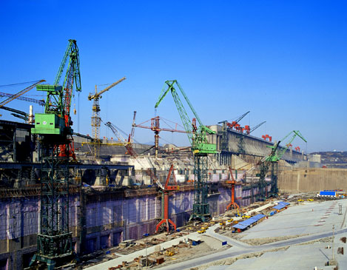
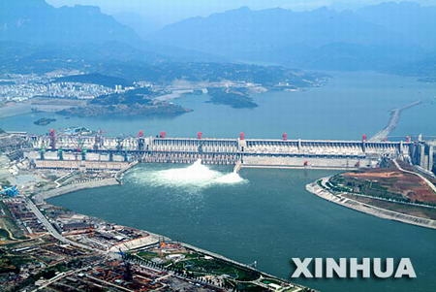
技术经济活动及其要素
三、技术经济活动的概念
经济活动
应用
目的
科学知识
生产实践
满足需要
社会活动
工程建设项目是技术经济活动最典型的形式之一
建设中的三峡大坝
三峡大坝全景
如：三峡工程
耗资2000亿

Slide 19


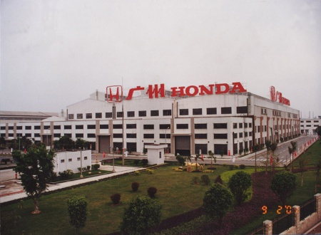

技术经济活动及其要素
四、技术经济活动的要素
1.活动主体：垫付活动资本、承担活动风险、享受活动收益的个人或组织。
个人
政府
活动主体
社会
团体
企业

Slide 20
技术经济活动及其要素
四、技术经济活动的要素
2.活动目标：直接或间接地满足人类自身的需要
不同活动主体目标的性质和数量存在明显的差异
政府的目标
企业的目标
例如：
社会经济的可持续发展
提高就业率
环境保护
收入分配公平
… …
利润最大化
提高市场占有
提高应变能力
品牌效应
… …

Slide 21

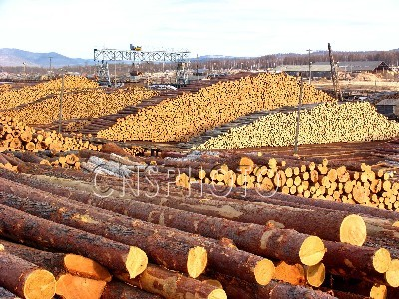
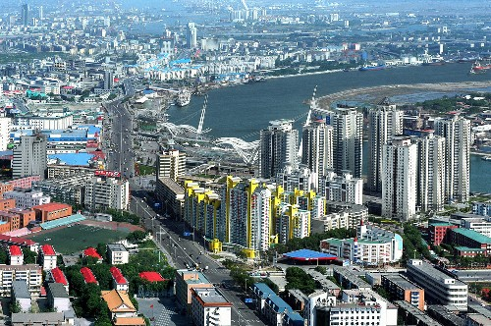
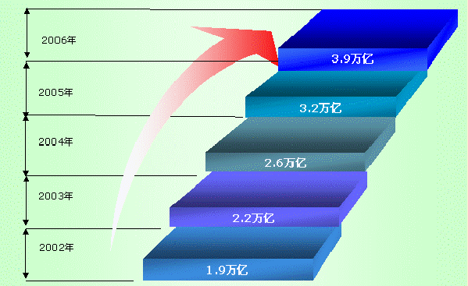
技术经济活动及其要素
四、技术经济活动的要素
3.实施活动的环境：面临两个彼此相关且至关重要的双重环境
自然环境
提供客观物质基础
经济环境
评价成果的价值

Slide 22
技术经济活动及其要素
四、技术经济活动的要素
4.活动的后果：活动实施后对活动主体目标产生的影响
正面的
后果
有用的
后果
直接的
后果
技术经济活动
的后果
……
无用的
后果
间接的
后果
负面的
后果

Slide 23
技术经济活动及其要素
技术经济学的主要任务
对技术经济活动进行有效的规划、组织、协调和控制，最大限度地提高技术经济活动的有用效果，降低或消除负效果。
环境条件
约束条件
活动
目标
科学规划
有效组织
协调控制
优化
实现
技术经济活动过程
人流、物流、信息流

Slide 24
技术经济学及其发展
一、技术经济学的概念
是一门研究如何使技术经济活动正确选择和合理利用有限资源，挑选最佳活动方案，从而取得最大经济效果的学科。
自然科学
技术活动
经济科学
经济处于支配地位，因此它属于应用经济学的一个分支。
经济活动
技术经济学
西方
“工程经济” “经济性分析”
日本
“经济工程学”
前苏联和东欧
“技术经济计算”或“技术经济论证”

Slide 25
技术经济学及其发展
二、技术经济学的产生与发展
19世纪以前
技术落后，人们只能就技术论技术
19世纪以后
科学技术迅猛发展，成为经济发展的“有力杠杆”
美国的惠灵顿（M.Wellington）在《铁路布局的经济理论》中对工程经济定义为：“一门少花钱多办事的艺术”
1887年
戈尔德曼（O.B.Goldman）在《财务工程学》中指出在工程学书籍中没用或很少考虑分析成本以达到真正的经济性，也是他提出了复利计算方法
20世纪
20年代
20世纪
30年代
格兰特（E.L.Grant）出版了《工程经济原理》，以复利为基础讨论了投资决策的理论和方法，被称为“工程经济学之父”

Slide 26
技术经济学及其发展
二、技术经济学的产生与发展
二战后
各国都很重视技术进步对经济增长的促进作用，随着数学和计算技术的发展，特别是运筹学、概率论、数理统计等方法的应用，系统工程、计量经济学、最优化技术的发展，技术经济学得到长足的发展
1978年
布西（L.E.Bussey）出版了《工业投资项目的经济分析》，全面系统地总结了工程项目的资金筹集、经济评价、优化决策以及项目的风险和不确定性分析等
里格斯（J. L. Riggs）出版了《工程经济学》，系统阐明了货币的时间价值、货币管理、经济决策和风险与不确定性分析等
1982年

Slide 27
技术经济学及其发展
二、技术经济学的产生与发展(我国)
“一五”
学前苏联，对重点项目进行技术经济论证，取得了较好的经济效益，此时的论证是静态的
“二五”
由于左的思想的出现，片面追求速度，否定技术经济分析的必要性，遭受了巨大损失
将技术经济列入十年科学技术规划六个重大科研课题（资源、工业、农业、医药卫生、基础科学、技术经济）之一，研究较为活跃，但随之受到“文革”的摧残
1962年
1978年
又重新受到重视，列入108项全国重点科研项目，成立了技术经济研究会，…必修课，国务院也成立了技术经济研究中心

Slide 28
技术经济学基本原理
1.机会成本原理
是指将一种具有多种用途的有限（或稀缺）资源置于特定用途时所放弃的最高收益。
例如：某企业欲投入50万元购置一台设备，当然这50万元也可用于购买债券、股票、或存入银行生息。假定投资期限相同，且购买债券的收益率最高，为年利率12%，则这50万元购置设备的年机会成本就是50×12%=6（万元）

Slide 29
技术经济学基本原理
案例：“净赚”多少？
一位刚刚获得MBA的A先生，如果投资200万（当前市场利率10％）开设一家企业，预计年销售额800万，会计成本690万；如果受雇，其年薪为100万。问：A先生自己开公司“净赚”多少？
A先生自己开公司“净赚”— -10万！因为A先生自己开公司，可以赚110万，但机会成本是120万！其中工资收入100万，200万银行利息收入20万！合计120万。选择了自己开公司，就放弃了自己受雇的工资和200银行存款利息；放弃的就是机会成本。
买房与创业的故事：一个深圳商人10年前卖房创业，经过10年的艰辛奋斗，又用赚来的钱把当年卖掉的房子买了回来
人民日报：失去奋斗 房产再多我们也将无家可归

Slide 30
技术经济学基本原理
2. 经济效果原理
人们在使用技术的社会实践中效益与费用及损失的比较
（1）当效果与费用及损失为不同量纲时
有用的后果
无用的后果
（2）当效果与费用及损失为相同量纲时
经济效果＝效果 －（费用 + 损失）

Slide 31
技术经济学基本原理
2. 经济效果原理
提高经济效果
的途径
以最低的寿命周期成本实现产品作业或服务的必要功能
费用一定的前提下，不断改善产品、作业或服务的质量，提高其功能

Slide 32
技术经济学基本原理
3.科学预见原理
技术经济分析属于事前或事中主动的控制
信息
搜集
资料
分析
制定
对策
防止
偏差
工程项目前期可行性研究工作方式的提出，使技术经济分析的预见性提高到一个新的水平。

Slide 33
技术经济学基本原理
4.可比性原理
【例1-1】思考下列问题
电视机厂每年可生产电视10万台，水泥厂每年可生产水泥10万吨，能否判断哪个厂的效益大？
有两个技术方案A、B，产品种类和数量相等，但投产时间不同，能否比较两个方案的经济效果？
现有两个投资方案，A方案一年全部投资完，为1000万元，B方案两年投资完，每年投资500万元，试评价两个方案？

Slide 34
技术经济学基本原理
4.可比性原理
在实际工作中一般只能做到对方案经济效果影响较大的主要方面达到可比性要求。
产出成果使用价值的可比性
相关投入成本的可比性
时间因素的可比性
可比性
价格的可比性
定额标准的可比性
评价参数的可比性

Slide 35
技术经济学基本原理
5.全局性原理（系统性原理，和谐发展原理）
评价指标的多样性和多层性
企业财务评价
评价角度或出发点的多样性
社会评价
系统性
环境评价
宏观与微观相结合
静态与动态相结合
评价方法的多样性
统计与预测相结合
定性与定量相结合

Slide 36
技术经济分析的基本思路
一、技术经济分析的一般过程
技术经济分析是一个不断深入、不断反馈的动态规划过程
例如：工程建设项目前期工作阶段可划分为：
机会研究
初步可行性研究
详细可行性研究
项目评估
投资机会的寻找
投资机会的筛选
……
……
……
……
……
……

Slide 37
技术经济分析的基本思路
一、技术经济分析的一般过程
技术经济分析是一个多级多阶段的链式反应。
纵向：前一阶段的工作成果是后一阶段工作成果的前提和基础，后一阶段是前一阶段工作的深入和具体。
1
2
…
N-1
N
第Ｎ阶段
第１阶段
第２阶段

Slide 38
技术经济分析的基本思路
二、技术经济分析的基本思路
通过调查研究寻求经济环境中显在的和潜在的需求
将各因素量化，用数学手段进行综合运算、分析对比，从中选出最优的方案
确定目标
系统分析
穷举方案
评价方案
决策
需要树立系统思想方法，综合地运用各种相关科学的知识和技能
放弃该项
活动或重新
构思方案
否
满意
否
是
方案实施

Slide 39
要求、重点与难点
要求
了解技术经济学的性质、发展过程
了解技术经济分析人员应具备的知识和能力
理解技术实践活动的概念及其要素
理解技术经济分析的过程和步骤
掌握技术经济学的基本原理
重点
经济效果的含义
技术经济学的基本原理
难点
技术经济学的基本原理

